Slide 1
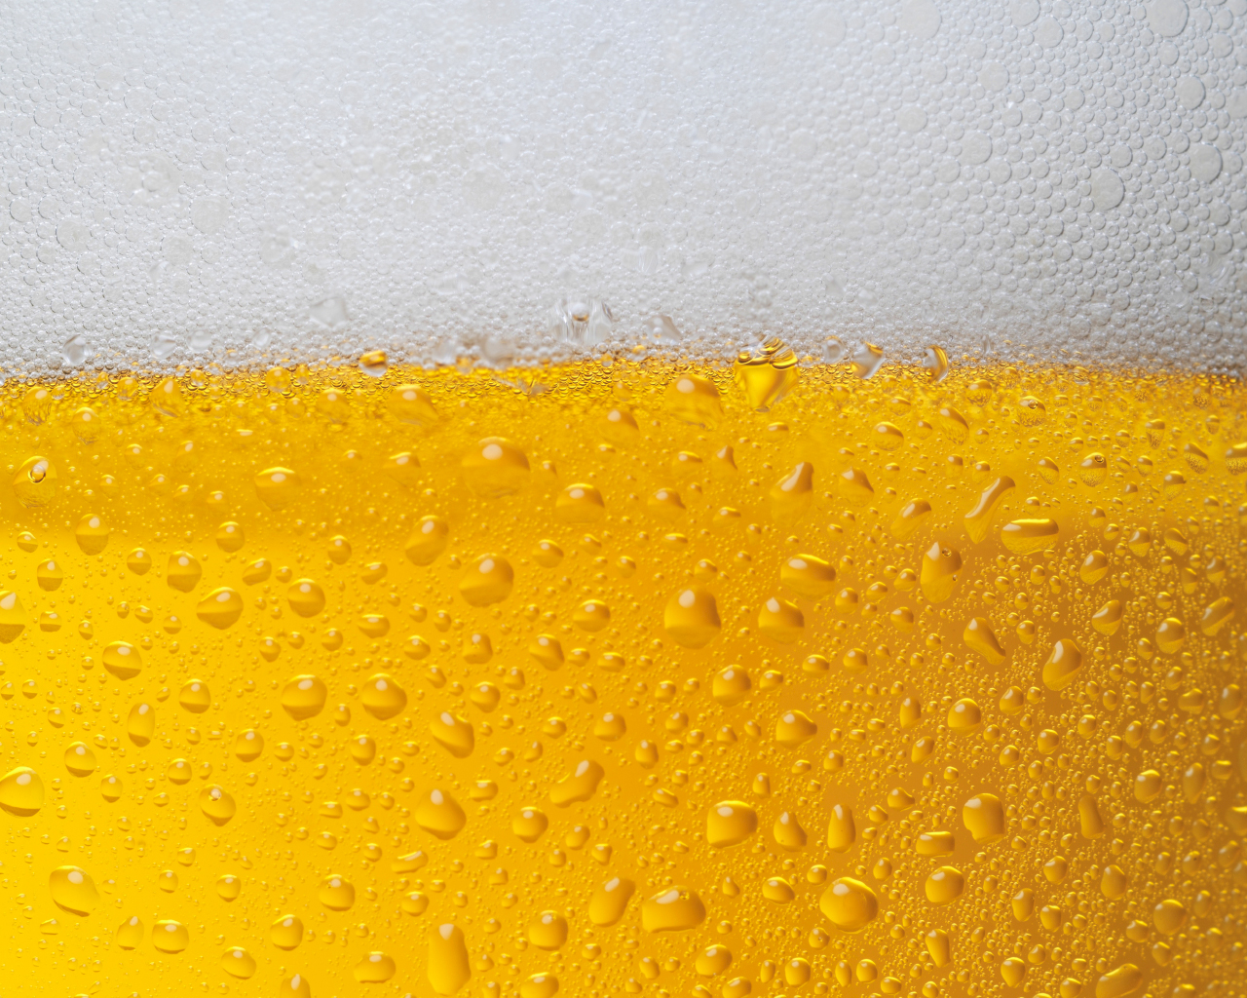
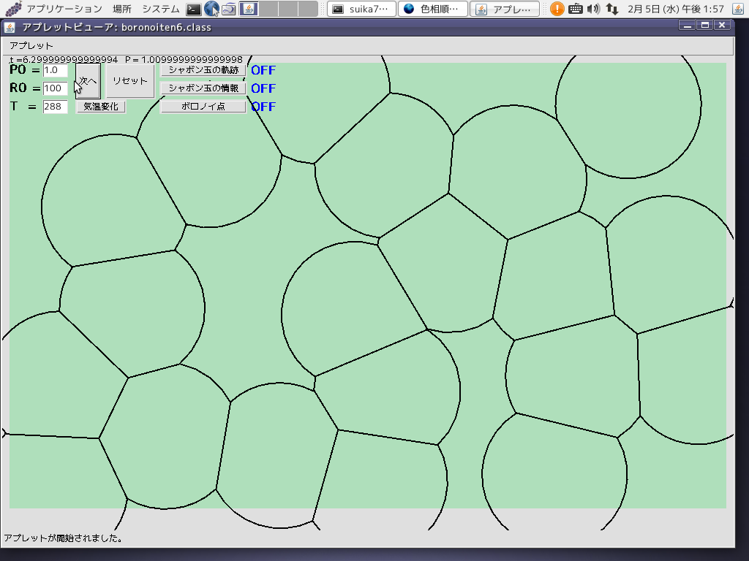
多数の泡の成長と合体
情報システム学科
B10-006 井原 貴幸

Slide 2
研究の目的と手法
背景
・日常の中でよく泡を目にする。
・一方で泡の知名度にくらべ成り立ちを知るツールがない。
目的
さまざまな泡のモデルの作成
泡のシミュレータの作成

Slide 3
ボロノイ図による泡の表現
泡の構造・・・液層の量の違いによって2種類に分
類される
液層
ドライフォーム
ウェットフォーム
各図は「泡の物理」より

Slide 4
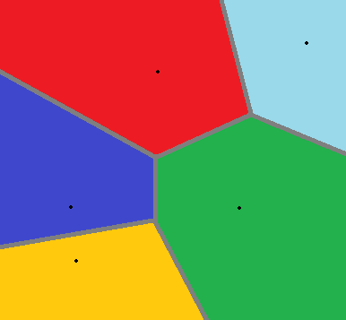
ドライフォームとボロノイ図
「泡の物理」大塚正久・佐藤英一・北園幸一（内田老鶴圃）
『ドライフォーム構造は、ボロノイ図に近い構造をしている』
ボロノイ図とは・・・
空間上の任意の母点に対し、どの母点が一番近いかを領域わけした図
最も近い母点の垂直2等分線で引く

Slide 5
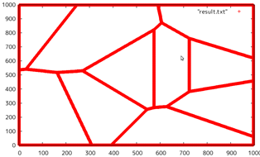
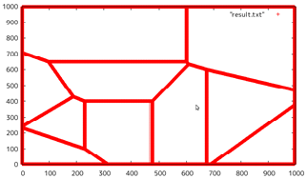
ボロノイ図のシミュレーション
条件
・任意の個数の母点をランダムに配置する。
・但し、母点どうしの位置は全く同じにならない。
結果
・泡特有の気泡が見られる。
・泡の成長や破裂を再現できない。

Slide 6


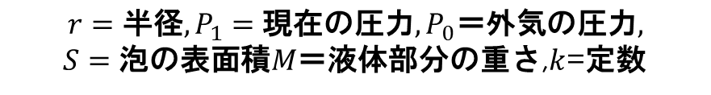
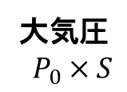
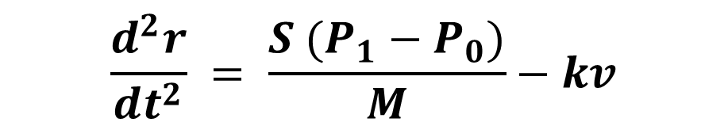

泡の膨張・収縮に運動方程式を適用したモデル
（モデル１）
モデル条件
○シャボン玉は常に球状である。
○シャボン玉の半径は、大気圧と内部の圧力
で定まり。速度を持つ。
○半径の変化は微分方程式によって定まる。
○速度方向と逆方向に力が掛かるものとする。
○圧力変化による温度変化はないものとする。
内圧
$$P×S$$
大気圧
$$P_{0}×S$$
$$\frac{d^{2}r}{dt^{2}} = \frac{S (P_{1}−P_{0})}{M}−kv$$
$$r=半径, P_{1}=現在の圧力,P_{0}＝外気の圧力,$$
$S=泡の表面積M＝$液体部分の重さ,$k$=定数

Slide 7
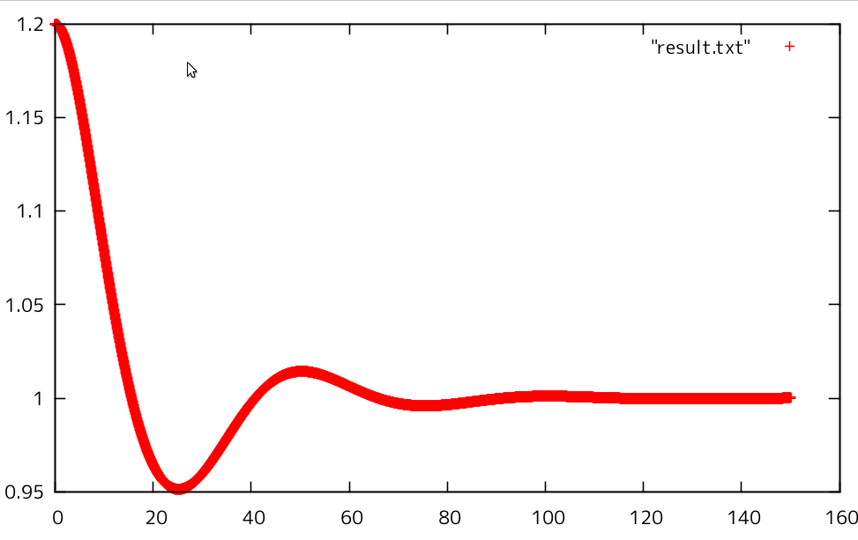
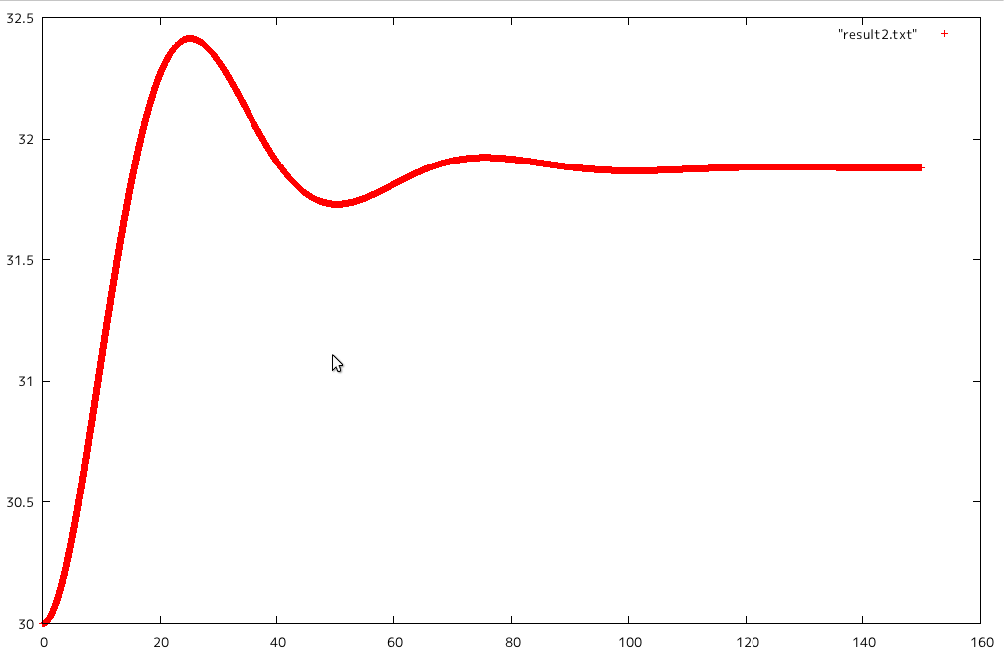




モデル１のシミュレーション
条件
・シャボン玉の個数 １ ・大気圧 １ ・シャボン玉の圧力 １．2
・半径 ３０ ・微小時間 0.1 ・1500ステップ
$$P（圧力）$$
$$R（半径）$$
$$T（時間）$$
$T（時間$）
結論
○半径が加速度を持って変化する。
○シャボン玉と大気圧が徐々につりあう様子を再現できた。
○泡どうしが接合した際の様子をシミュレーションできない。

Slide 8
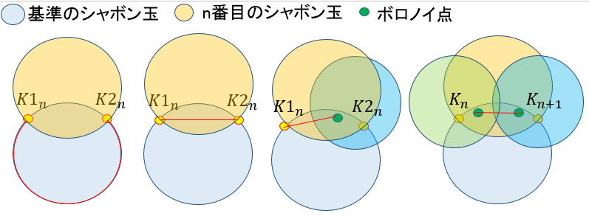
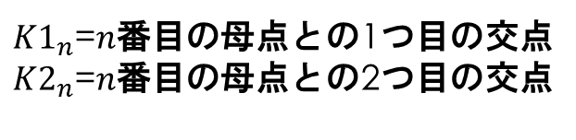
泡の接合、及び膨張・縮小、破裂を考慮したモデル
（モデル２）
モデル条件
○半径の膨張や縮小の条件はモデル３に従う。
○外膜と内膜の半径が一定以下になると破裂する。
○２つの泡が接合するとき２つの円の交点を結ぶ線を境界とする。
○３つの泡が接合するときは、下図の4パターンになる。
${K1}_{n}$=$n番目の$母点との1つ目の交点
${K2}_{n}$=$n番目の$母点との2つ目の交点

Slide 9
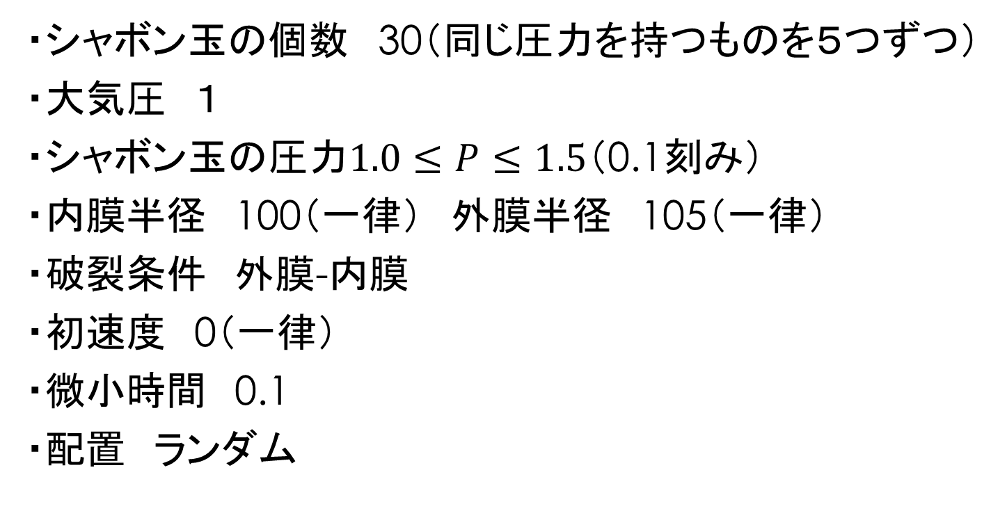
モデル２のシミュレーション
・シャボン玉の個数 30（同じ圧力を持つものを５つずつ）
・大気圧 １
・シャボン玉の圧力$1.0≤P≤1.5$（0.1刻み）
・内膜半径 100（一律） 外膜半径 105（一律）
・破裂条件 外膜-内膜
・初速度 0（一律）
・微小時間 0.1
・配置 ランダム

Slide 10
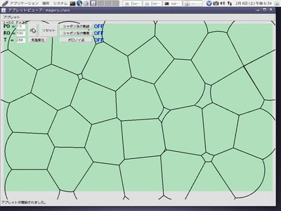
結論
多数の泡の破裂や成長の様子を再現できる。
特殊な形の泡も再現することができる。

Slide 11
まとめと今後の課題
・複数のモデルとシミュレータを作成できた。
・複数の泡の接合が可能のモデルでは、特殊な形の泡や無数の泡の成長や破裂を再現できた。
課題
・３次元空間に無作為に置かれた泡への応用
・泡の半径を決める方程式に別の要素を追加

Slide 12
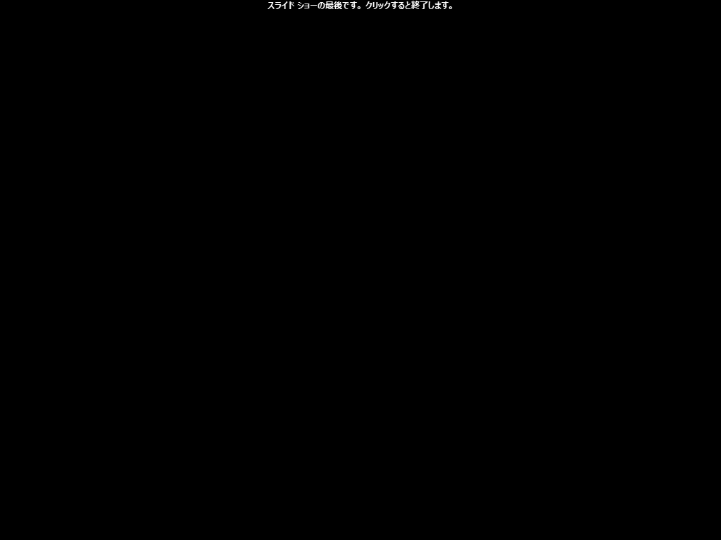

Slide 13
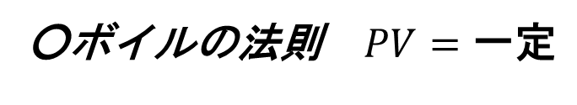
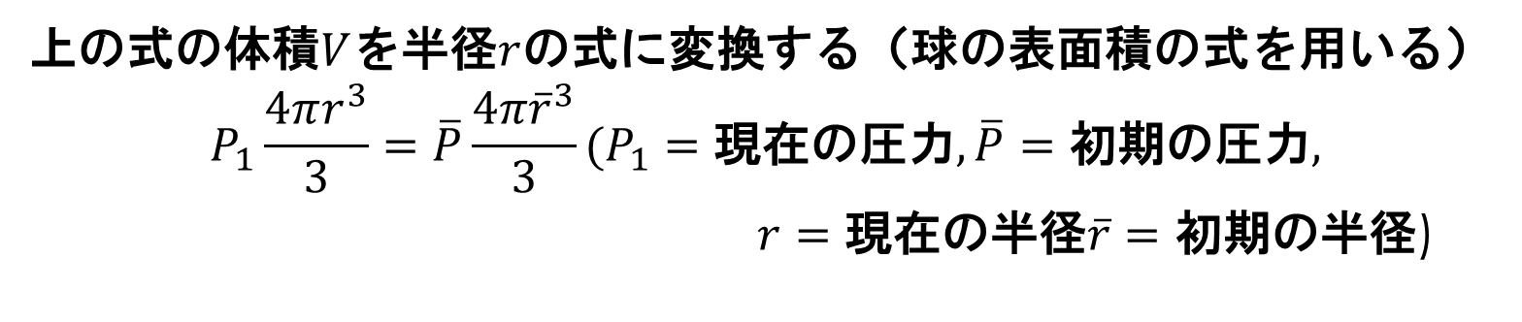
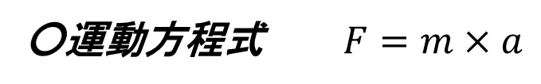
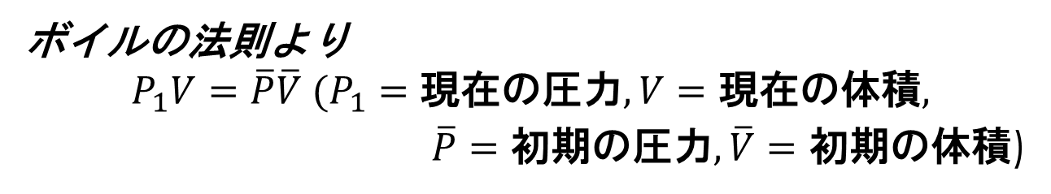
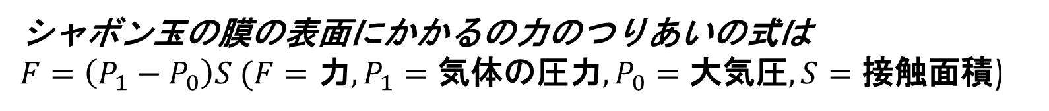
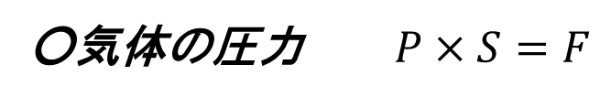
微分方程式の導出①
○運動方程式 $F=m×a$
○ボイルの法則 $PV=一定$
○気体の圧力 $P×S=F$
シャボン玉の膜の表面にかかるの力のつりあいの式は
$F=\left(P_{1}−P_{0}\right)S (F=力,P_{1}=気体の圧力,P_{0}=大気圧,S=接触$面積)
ボイルの法則より
$$P_{1}V=\overline{P}\overline{V} (P_{1}=現在の圧力, V=現在の体積,$$
$\overline{P}=初期の圧力,\overline{V}=初期の$体積)
上の式の体積$V$を半径$r$の式に変換する（球の表面積の式を用いる）
$$P_{1}\frac{4πr^{3}}{3}=\overline{P}\frac{4π{\overline{r}}^{3}}{3}(P_{1}=現在の圧力,\overline{P}=初期の圧力,$$
$r=現在の半径\overline{r}=初期の半径$)

Slide 14
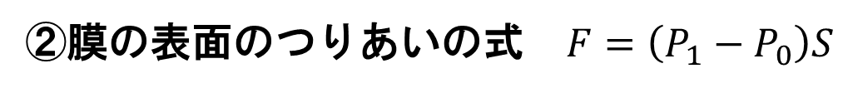
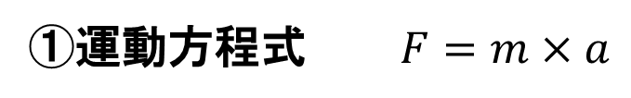
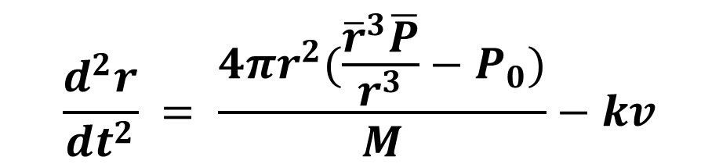
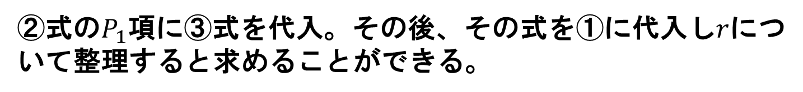
微分方程式の導出②
①運動方程式 $F=m×a$
②膜の表面のつりあいの式 $F=\left(P_{1}−P_{0}\right)S$
③$ボイルの法則から求めたrの関係式 P_{1}\frac{4πr^{3}}{3}=\overline{P}\frac{4π{\overline{r}}^{3}}{3}$
②式の$P_{1}項$に③式を代入。その後、その式を①に代入し$r$について整理すると求めることができる。
$$\frac{d^{2}r}{dt^{2}} = \frac{4πr^{2}(\frac{{\overline{r}}^{3}\overline{P}}{r^{3}}−P_{0})}{M}−kv$$

Slide 15
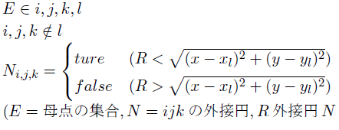
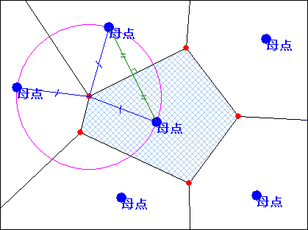

ボロノイ点の探索
ボロノイ点は、ボロノイ図における基点のことである。
○ボロノイ点の探索方法
基点

Slide 16
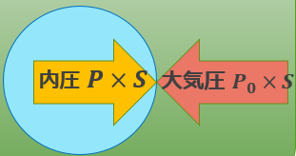
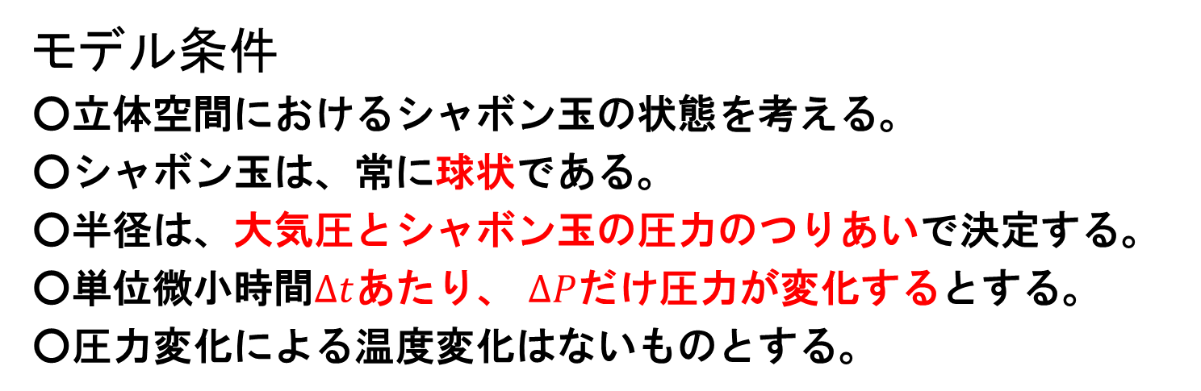
モデル２：
気圧差変化を一定とするとする泡の膨張・収縮
モデル条件
○立体空間におけるシャボン玉の状態を考える。
○シャボン玉は、常に球状である。
○半径は、大気圧とシャボン玉の圧力のつりあいで決定する。
○単位微小時間$∆t$あたり、 $∆P$だけ圧力が変化するとする。
○圧力変化による温度変化はないものとする。

Slide 17
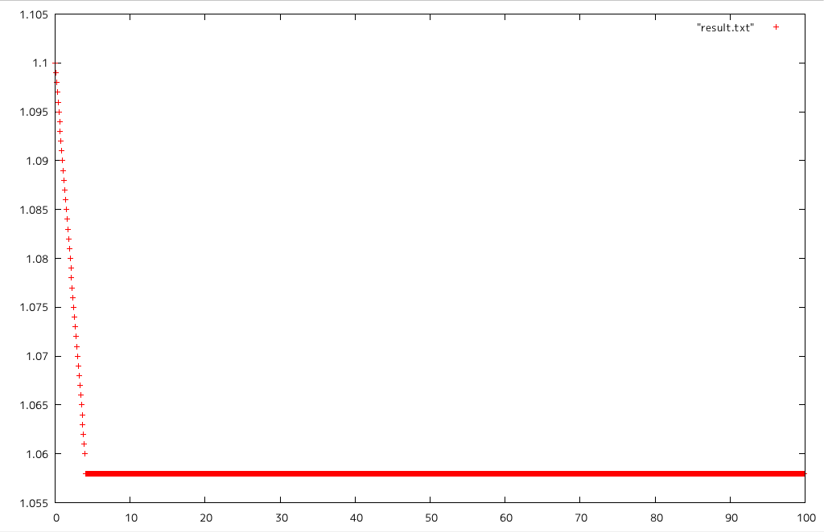
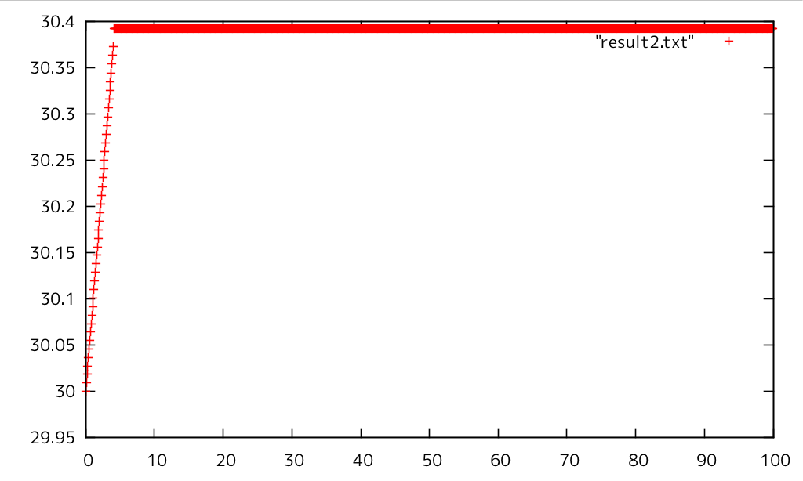




モデル２のシミュレーション
$$P$$
$$R$$
$$T$$
$$T$$
条件
・シャボン玉の個数 １ ・大気圧 １
・シャボン玉の圧力 １．１ ・半径 ３０
・微小時間 0.1 ・1000ステップ

